Slide 1
আজকের মাল্টিমিডিয়া ক্লাশের সবাইকে ফুলেল শুভেচ্ছা

Slide 2
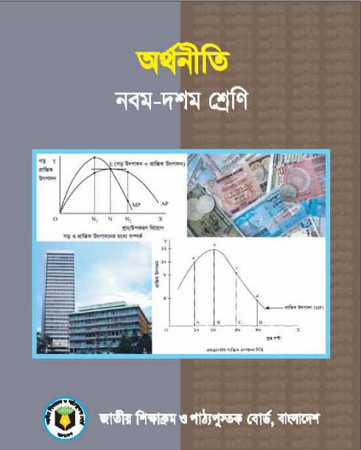
পরিচিতি
মোঃ আবুদাউদ
প্রভাষক ( অর্থনীতি)
টাপুরচর স্কুল এন্ড কলেজ
রৌমারী, কুড়িগ্রাম।
ই-মেইলঃ sumonict16@gmail.com
বিষয় : অর্থনীতি
শ্রেণি : নবম-দশম
অধ্যায় : পঞ্চম (বাজার)
সময় : ৪৫ মিনিট
পিরিয়ড : দ্বিতীয়
তারিখ : ১৫/০৯/২০১৯ ইং

Slide 3
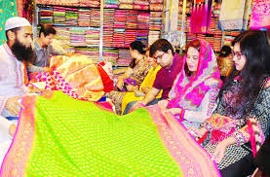
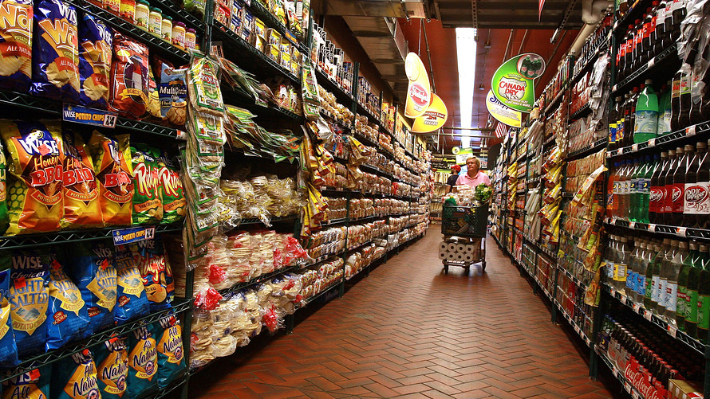
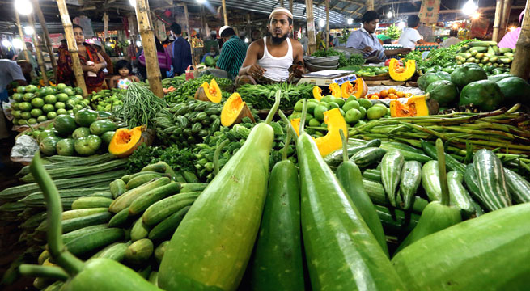
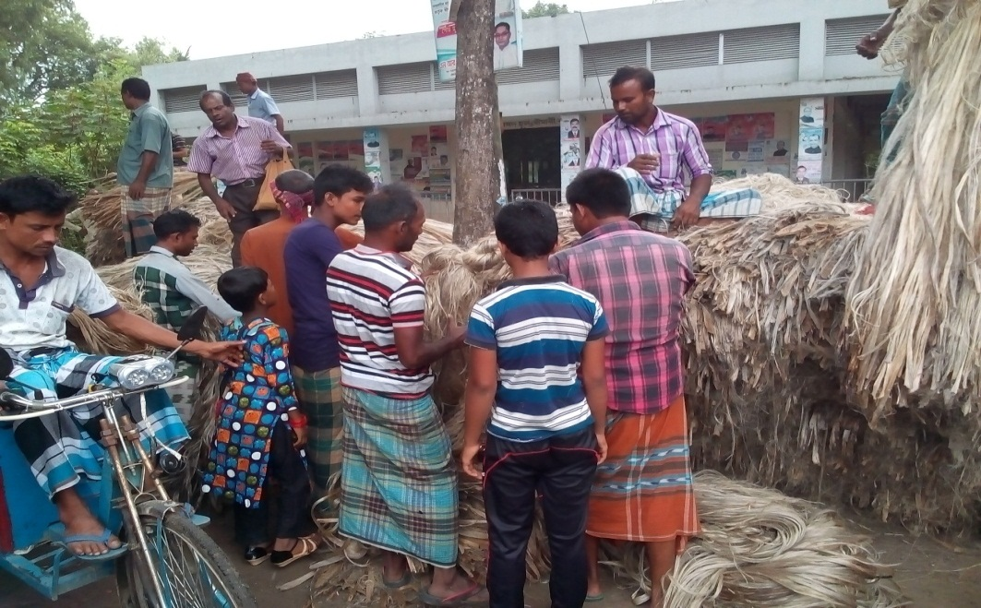
ছবিগুলোতে আমরা কি দেখতে পাচ্ছি?

Slide 4
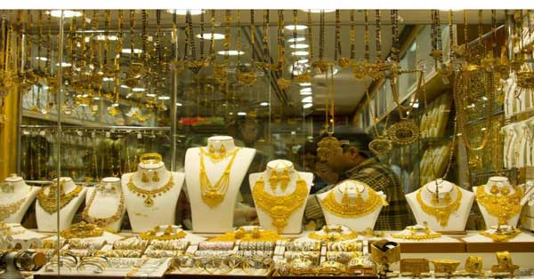
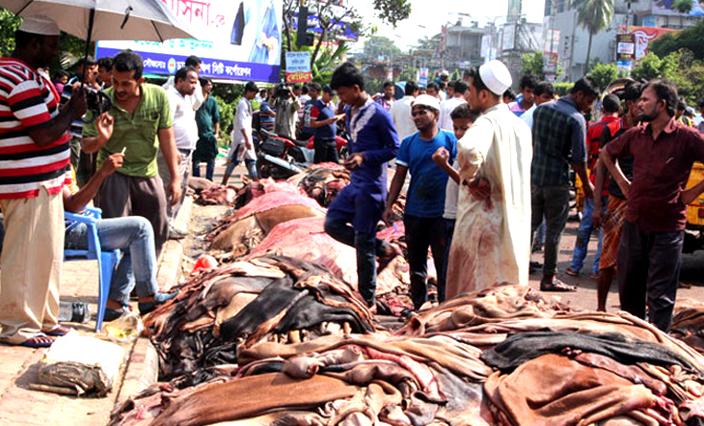
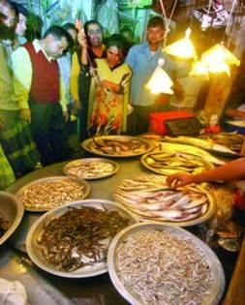
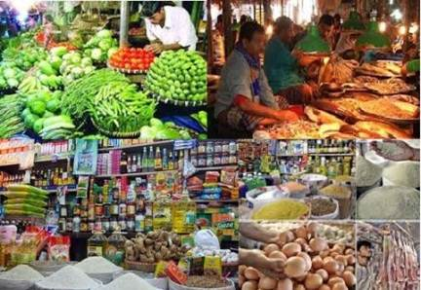
ছবিগুলোতে আমরা কি দেখতে পাচ্ছি?

Slide 5
আজকের পাঠ
বাজার ধারনা এবং এর প্রকারভেদ

Slide 6
শিখনফল
বাজার কি তা বলতে পারবে।
বাজারের প্রকারভেদ বলতে পারবে।
বাজারের প্রকারভেদের বর্ণনা করতে পারবে।

Slide 7
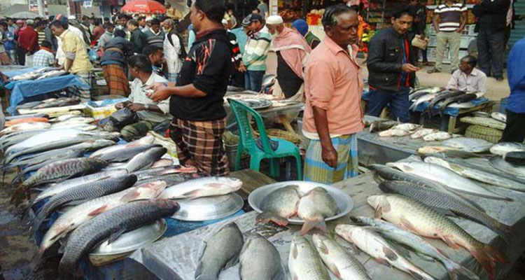
বাজার
সাধারণত আমরা বাজার বলতে কোন স্থানকে বুঝাই। কিন্তু অর্থনীতিতে বাজার বলতে শুধু স্থানকে বুঝায়না। বরং নির্দিষ্ট সময়ে কোন পন্য বা সেবা বা কোন সম্পদ ক্রয় বিক্রয়ে নিয়োজিত ক্রেতা বিক্রেতার মধ্যে যখন দরকষাকষি দ্বারা দাম নির্ধারণ হয় এবং ক্রয় বিক্রয় হয় তখন তাকে বাজার বলে।

Slide 8
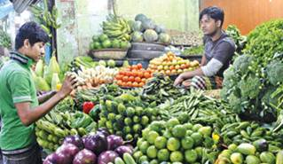
একক কাজ:
সময়: ৩ মিনিট
বাজার কি?

Slide 9
বাজারের প্রকারভেদ

Slide 10
বাজারের শ্রেণি বিভাগ
সময়ের প্রেক্ষিতে বাজার
অঞ্চলভেদে বাজার
প্রতিযোগিতার ভিত্তিতে বাজার
১. অতি স্বল্পকালীন বাজার
১. স্থানীয় বাজার
১.পূর্ণ প্রতিযোগিতামূলক বাজার
২. স্বল্পকালীন বাজার
২. জাতীয় বাজার
২.অপূর্ণ প্রতিযোগিতামূলক বাজার
৩.দীর্ঘকালীন বাজার
৩. আর্ন্তজাতিক বাজার
১. একচেটিয়া বাজার
২. একচেটিয়া প্রতিযোগিতামূলক
৩. অলিগোপলি বাজার

Slide 11
জোড়ায় কাজ
১. অপূর্ণ প্রতিযোগিতামূলক বাজার কত প্রকার কি কি?
২. অঞ্চলভেদে বাজার কত প্রকার কি কি?
৩. সময়ের প্রেক্ষিতে বাজার কত প্রকার কি কি?

Slide 12
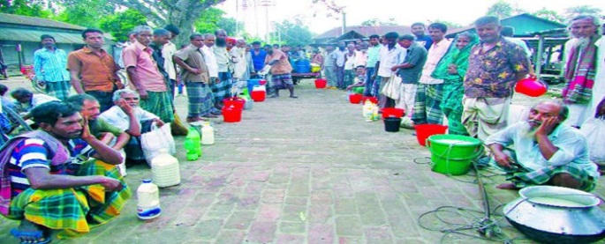
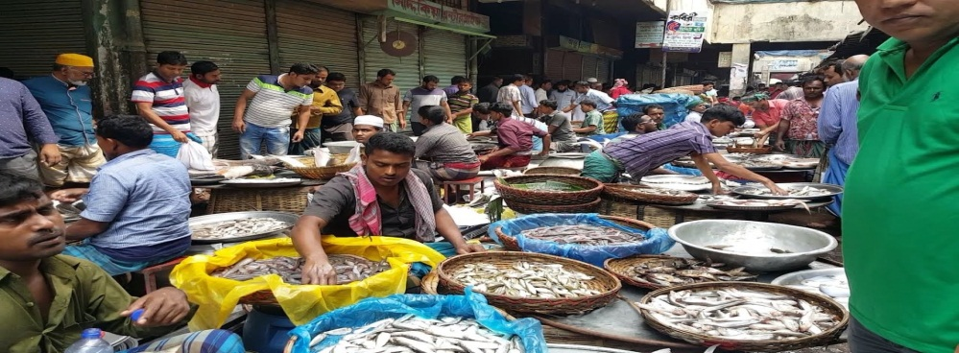
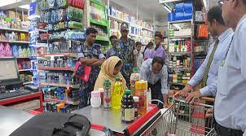
সময়ের প্রেক্ষিতে বাজার
১. অতি স্বল্পকালীন বাজার
২. স্বল্পকালীন বাজার
৩. দীর্ঘকালীন বাজার

Slide 13
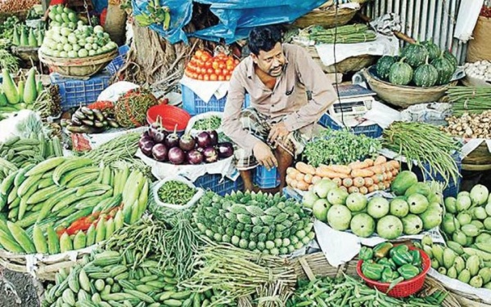
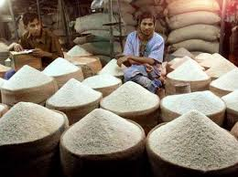
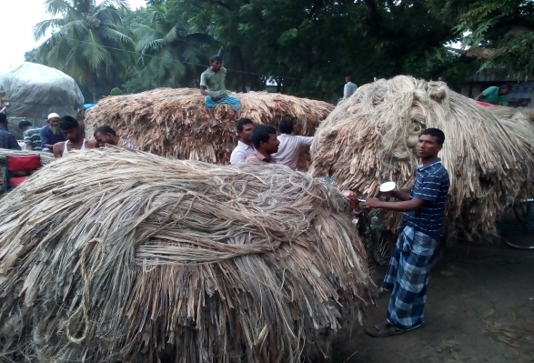
অঞ্চলভেদে বাজার
১.স্থানীয় বাজার
২.জাতীয় বাজার
৩.আর্ন্তজাতিক বাজার

Slide 14
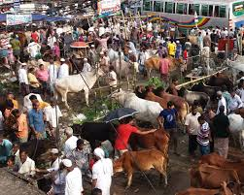
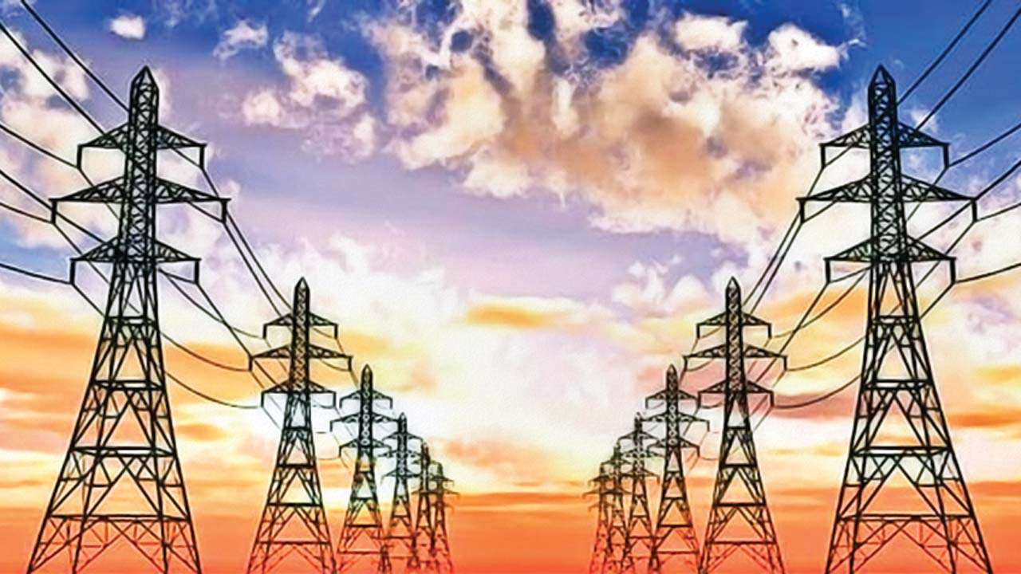
প্রতিযোগিতার ভিত্তিতে বাজার:
১.পূর্ণ প্রতিযোগিতামূলক বাজার
২.অপূর্ণ প্রতিযোগিতামূলক বাজার

Slide 15
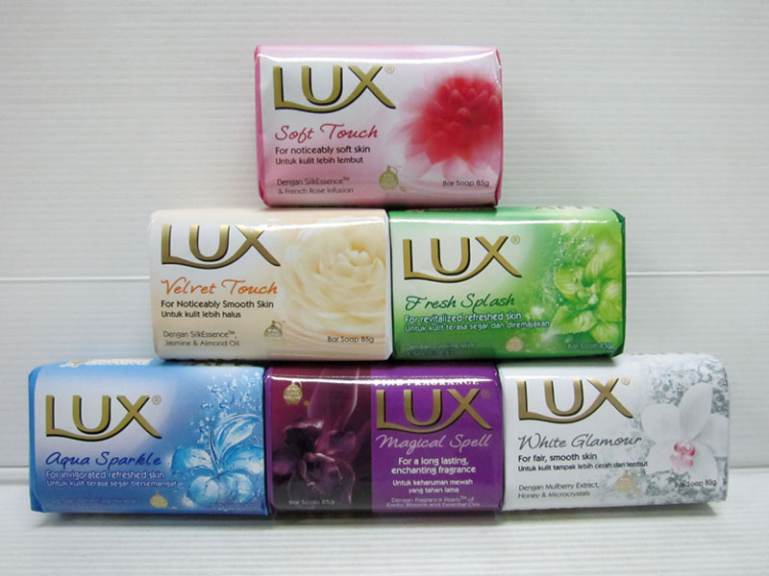
অপূর্ণ প্রতিযোগিতামূলক বাজার
১. একচেটিয়া বাজার
২. একচেটিয়া প্রতিযোগিতামূলক
৩. অলিগোপলি বাজার

Slide 16
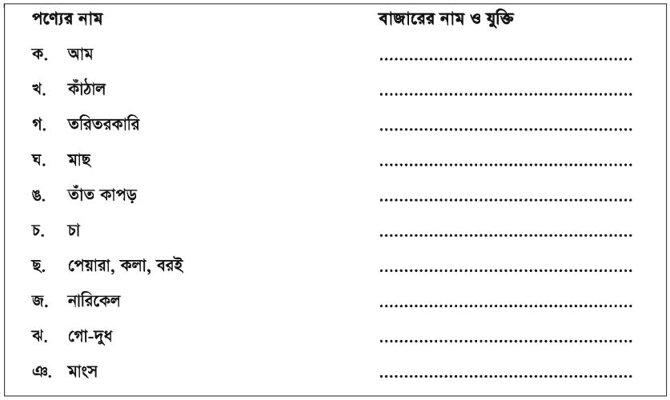
দলীয় কাজ
নিম্নলিখিত পণ্যগুলো স্থানভেদে কোন ধরনের বাজার তা উল্লেখ করে যুক্তি দাও।

Slide 17
মূল্যায়ন
সঠিক উত্তরে ক্লিক কর।
দুঃখিত! আবার চেষ্টা কর।
ধন্যবাদ। উত্তর সঠিক হয়েছে।
দুঃখিত! আবার চেষ্টা কর।
দুঃখিত! আবার চেষ্টা কর।
দুঃখিত! আবার চেষ্টা কর।
১। অঞ্চলভেদে বাজার কত প্রকার?
ক. 5 প্রকার
খ. 4 প্রকার
গ. 3 প্রকার
ঘ. 2 প্রকার
ধন্যবাদ। উত্তর সঠিক হয়েছে।
দুঃখিত! আবার চেষ্টা কর।
২। কোনটি অতি স্বল্পকালীন বাজারের পন্য।
দুঃখিত! আবার চেষ্টা কর।
ক. শাক
খ. পাট
গ. চাল
ঘ. স্বর্ণ

Slide 18
বাড়ীর কাজ:
পূর্ণ প্রতিযোগিতা বাজারের উল্লেখযোগ্য বৈশিষ্ট্যসমূহ লিখে আনবে।

Slide 19
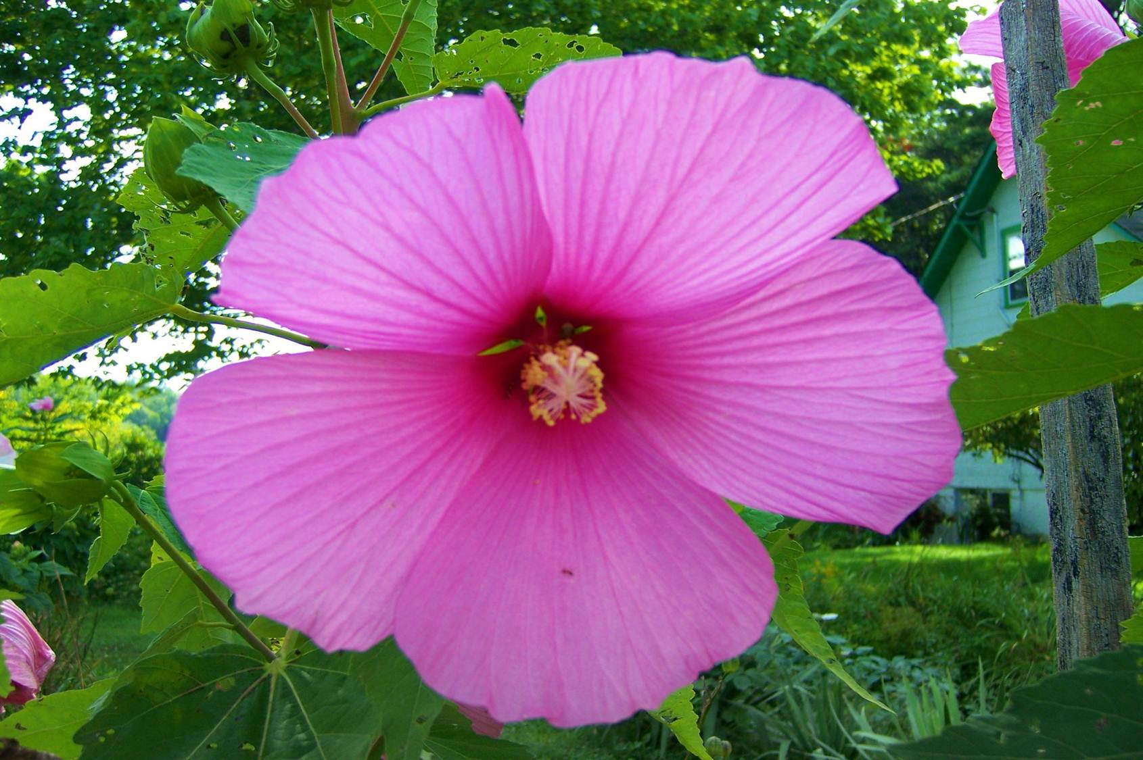
ধন্যবাদ।

Slide 20
কৃতজ্ঞতা স্বীকার
শিক্ষা মন্ত্রণালয়, মাউশি, এনসিটিবি,ইউএসইও,অধ্যক্ষ ও এটুআই -এর সংশ্লিষ্ট কর্মকর্তাবৃন্দ
এবং কন্টেন্ট সম্পাদক হিসেবে যাঁদের নির্দেশনা, পরামর্শ ও তত্ত্বাবধানে এই কন্টেন্ট সমৃদ্ধ হয়েছে-
জনাব ড.এ.এইচ.এম ফিরোজ কবীর মন্ডল
সহকারী অধ্যাপক, টিচার্স ট্রেনিং কলেজ, রংপুর।
জনাব মো: আকতারুল ইসলাম
সহকারী অধ্যাপক(গণিত), টিচার্স ট্রেনিং কলেজ, রংপুর।
জনাব মো: মাসুম বারী রয়েল,
গবেষনা সহকারী,টিচার্স ট্রেনিং কলেজ, রংপুর।

